Slide 1





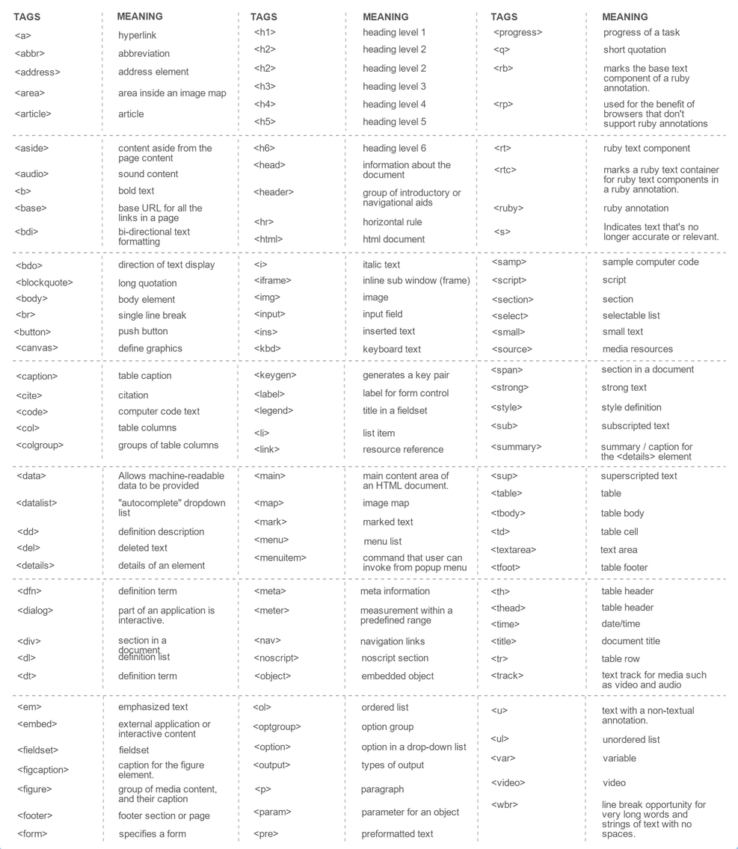
Demo: https://codepen.io/rachdaup93/pen/gOOWRwM

